Slide 1
Helyreállító Fogászati és Endodonciai Klinika esetbemutatási protokollja
Kedves Hallgató! Kérjük, hogy az esetbemutató elkészítése során az alábbi irányelveket kövesse:
A kezelések minden fázisát dokumentálja, szöveggel és fényképekkel mutassa be.
A prezentáció formátumát ne változtassa meg és kövesse a tartalmi irányvonalakat.
A kék hátterű diák megértést segítő diák, melyek technikai információkat közölnek.
(Ezeken a diákon szereplő adatok és képek nem egy pácienshez tartoznak.)
A fehér hátterű diákat szükséges az esetbemutatásban használni, az itt szereplő világoskék, dőlt betűs részeket helyettesítse a saját páciensére vonatkozó adatokkal. A kék négyzetek a képek helyét jelölik.
A esetbemutatásban nem szerepelhetnek a páciensek adatai, amely alapján felismerhetőek.
Az anamnézis lap, státusz lap nem szerepelhet lefotózva.
Egy beteg több kezelése lehetőség szerint egy prezentációban szerepeljen egymás után.
A hallgató neve a Nézet – Diaminta fül alatt változtatható.

Slide 2
Helyreállító Fogászati és Endodonciai Klinika
esetbemutatási protokollja
A szerkeszthetőség miatt az esetet a gyakorlatvezetőnek ppt formátumban kell bemutatni.
Prezentáció elnevezése: hallgató neve _kezelés röviden_gyakorlatvezető neve
(Pl.: Kovács Dominik_26MOtömés_DrNagy)
A gyakorlatvezető a kért javítások után elkészített esetbemutatóra ad jegyet.
Az esetbemutatások leadásának határideje:
  Őszi szemeszter: 13. oktatási hét
  Tavaszi szemeszter: V. évf. 11. hét, IV. évf. 13 hét
Az esetbemutatással kapcsolatos észrevételeit a mindenkori tanulmányi felelősnek jelezheti.

Slide 3
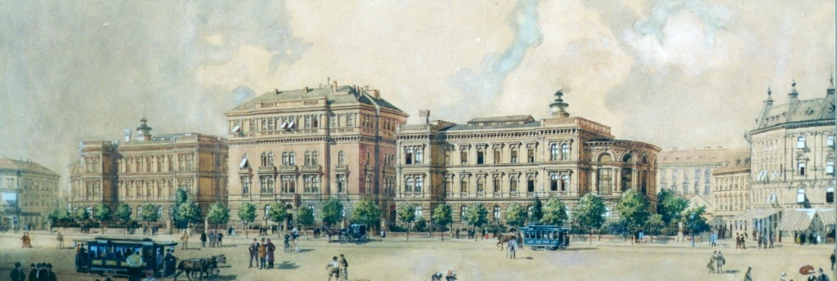


Semmelweis Egyetem Fogorvostudományi Kar
Helyreállító Fogászati és Endodonciai Klinika
Klinika igazgató: Prof. Dr. Vág János DMD, PhD.
Esetbemutatás
Hallgató: hallgató neve
Oktató: oktató neve
Kezelés témája: rövidítve - 16 MO tömés, 24 gyökérkezelés, 36 MOD inlay/onlay
Gyakorlat: gyakorlat neve és a szemeszter ideje, amikor az eset készült

Slide 4
Semmelweis Egyetem Fogorvostudományi Kar
Helyreállító Fogászati és Endodonciai Klinika
Klinika igazgató: Prof. Dr. Vág János DMD, PhD.
Esetbemutatás
Hallgató: Kovács Anna
Oktató: Dr. Kiss Zoltán
Kezelés témája: 25 gyökérkezelés, 25 onlay
Gyakorlat: Restauratív fogászat és endodoncia II. - 2024. szeptember

Slide 5
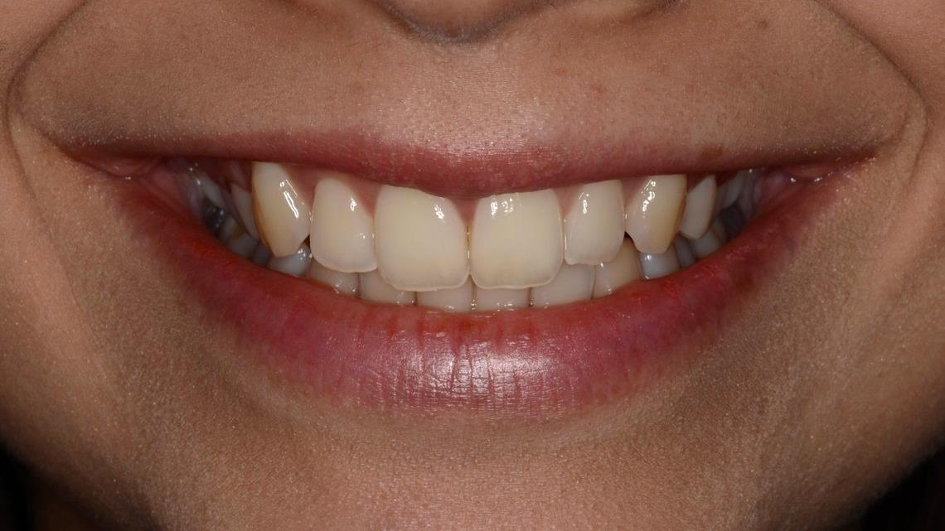
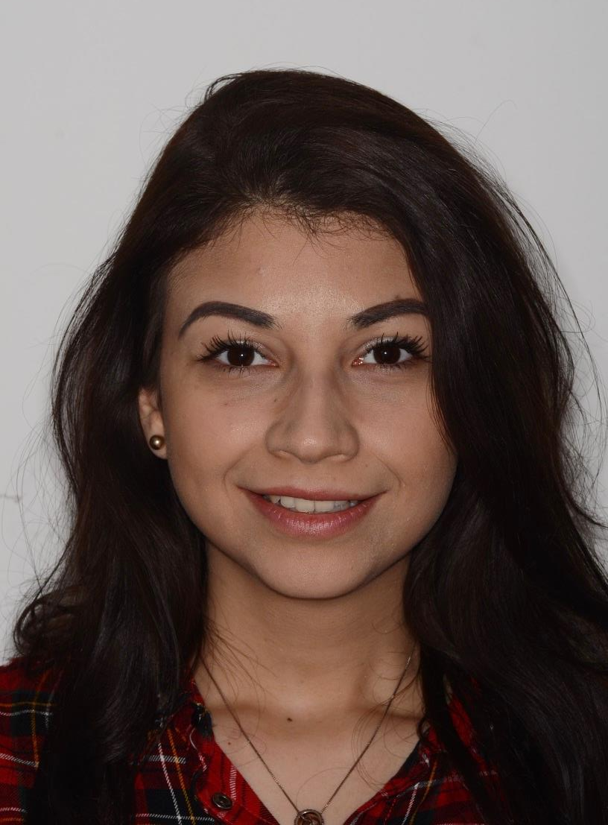
A páciens bemutatása
a páciens nevének rövidítése
életkora, neme
foglalkozása
(nyugdíjas esetén korábbi foglalkozása is)
Az arcfotón a páciens úgy mosolyogjon, hogy látszódjanak a fogai is!
Az arcfotó elkészítése még érzéstelenítés előtt történjen, nyálkendő nélkül, semleges háttér előtt.
A fogorvosi vizsgálatra érkezés indoka
Pl.: akut probléma, esztétikai probléma, szűrővizsgálat stb.

Slide 6
A páciens bemutatása
K. J.
70 éves, férfi
nyugdíjas (tanár)
A fogorvosi vizsgálatra érkezés indoka
Fogászati szűrővizsgálat/ Korábban elkezdett gyökérkezelés folytatása miatt érkezett a páciens.

Slide 7
Általános anamnézis
A fogászati kezelést befolyásoló állapotok, betegségek - az azokra szedett gyógyszerek (neve, hatóanyaga, releváns mellékhatásai):
  pl. antibiotikum profilaxist igénylő kórképek, immunszuppresszált állapot, fertőző betegségek, véralvadásgátló gyógyszer szedése, pacemaker, bruxizmus, csökkent nyáltermelés… stb.
  pl. magas vérnyomás: Amlodipin (Ca-csatorna blokkoló) – mh. gingivahyperplasia
  Pl. csontritkulás: Bonviva (ibandronát: biszfoszfonát) – mh. MRONJ állcsontnekrózis
Allergia: pl. gyógyszer, fém
Egészségre káros szokások: pl. alkohol fogyasztás, dohányzás (mit és mennyit), droghasználat

Slide 8
Általános anamnézis
A fogászati kezelést befolyásoló állapotok, betegségek – azokra szedett gyógyszerek:
  Műbillentyű – Antibiotikum profilaxis szükséges
  Magas vérnyomás - Amlodipin (Ca-csatorna blokkoló) – mh. gingivahyperplasia
Allergia:
  Penicillin allergia
Egészségre káros szokások:
  dohányzás – napi 1 doboz

Slide 9
Fogászati anamnézis
Mikor volt a legutóbbi fogászati vizsgálat/kezelés időpontja?
Korábbi fogászati kezelések és azok körülbelüli ideje -
pl.: fogszabályozás, fogeltávolítás, szájsebészeti műtétek, implantátum, fogpótlások készítése stb.
Ez nem fogászati státusz, az adatok feljegyzése a páciens elmondása alapján történik !

Slide 10
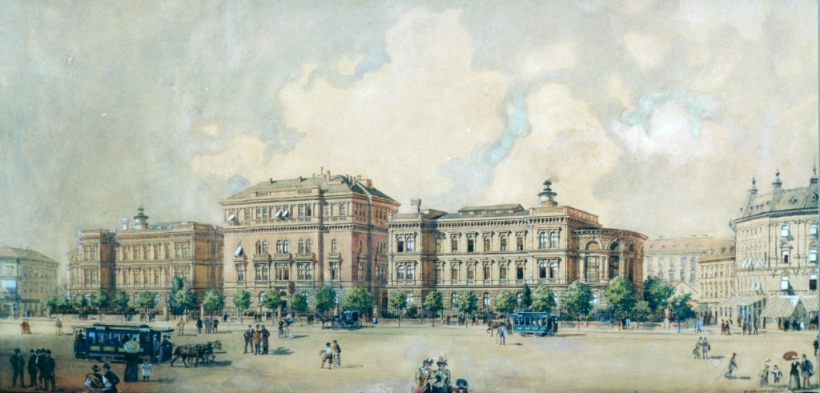
Fogászati anamnézis
Legutóbbi fogászati vizsgálat/kezelés időpontja:
  1 éve
Korábbi fogeltávolítások:
  Első kisőrlőfogak és bölcsességfogak eltávolítása 10 éve
Egyéb korábbi fogászati kezelés:
  Tömések, gyökérkezelés
  Fogszabályozó kezelés
Viselt fogpótlások rövid leírása:
  Jobb felső laterál híd 2 éve

Slide 11
A fej-, nyak régió vizsgálata, extraorális és intraorális vizsgálat
  TMI vizsgálat: nincs patológiás elváltozás vagy a panaszok, diagnózis leírása
  Sztomato-onkológiai szűrés:
  pl.: nem látható patológiás elváltozás, vagy a jelenlévő szájnyálkahártya elváltozás, praecancerosus elváltozás leírása
  Szájhigiéne: pl.: jó, közepes, rossz
  DMF-T szám: max. 28
Parodontális állapot - BPE:
Angle-osztály vagy harapási forma:
I-II-III. (csak abban az esetben, ha a szemfogak és az első nagyőrlők megvannak), eugnath vagy dysgnath; mélyharapás, nyitott harapás, keresztharapás stb.
Fábián- és Fejérdy-féle protetikai osztály: felső állcsont – 2A
alsó állcsont – 1A
X | 1 | x
2 | 2 | 2
Notes:
chrome-extension://efaidnbmnnnibpcajpcglclefindmkaj/https://www.bsperio.org.uk/assets/downloads/BSP_BPE_Guidelines_2019.pdf

Slide 12
A fej-, nyak régió vizsgálata, extraorális és intraorális vizsgálat
  TMI vizsgálat: kóros elváltozást nem tapasztaltam
  Sztomato-onkológiai szűrés: kóros elváltozást nem tapasztaltam
  Szájhigiéne: közepes
  DMF-T szám: 16
Parodontális állapot - BPE:
Angle-osztály vagy harapási forma:
eugnath harapási forma, mélyharapás
Fábián- és Fejérdy-féle protetikai osztály: felső – 2A
alsó – 1A
0 | 1 | 0
2 | 2 | 2
Notes:
chrome-extension://efaidnbmnnnibpcajpcglclefindmkaj/https://www.bsperio.org.uk/assets/downloads/BSP_BPE_Guidelines_2019.pdf

Slide 13
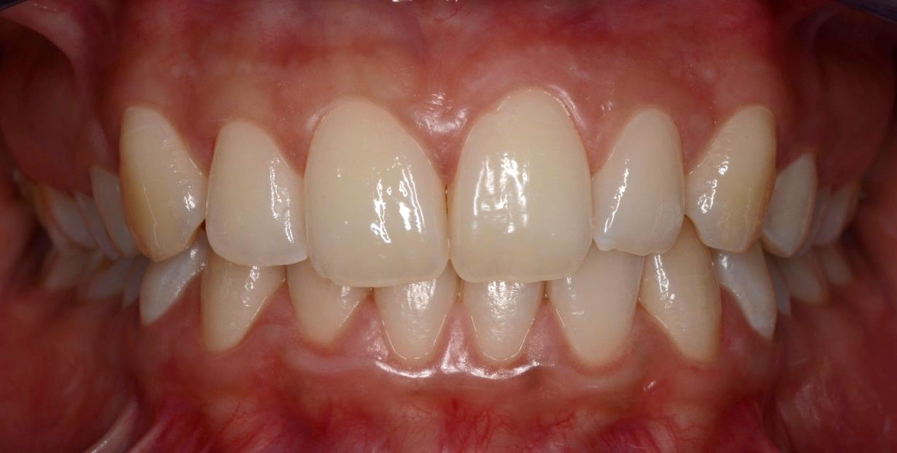
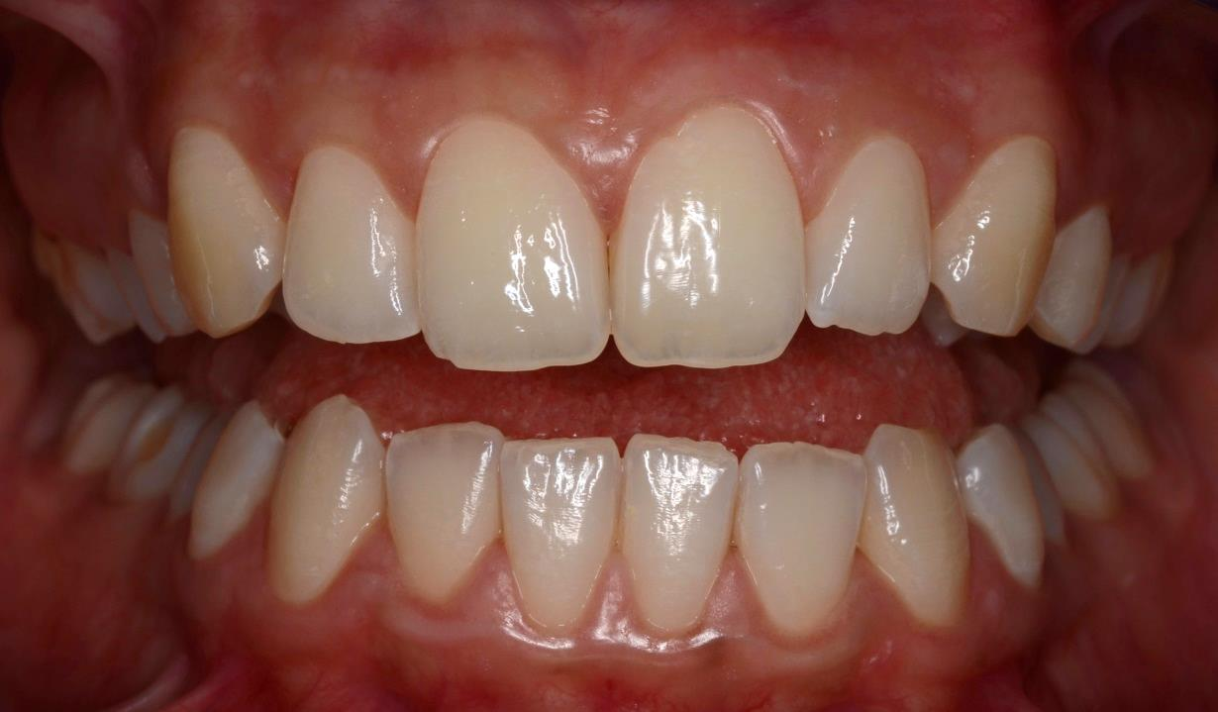
Kiindulási státusz
IKP és enyhén nyitott pozíció
Angle-osztály/harapási forma

Slide 14
Kiindulási státusz
IKP és enyhén nyitott pozíció
Mélyharapás, jobb oldali keresztharapás

Slide 15

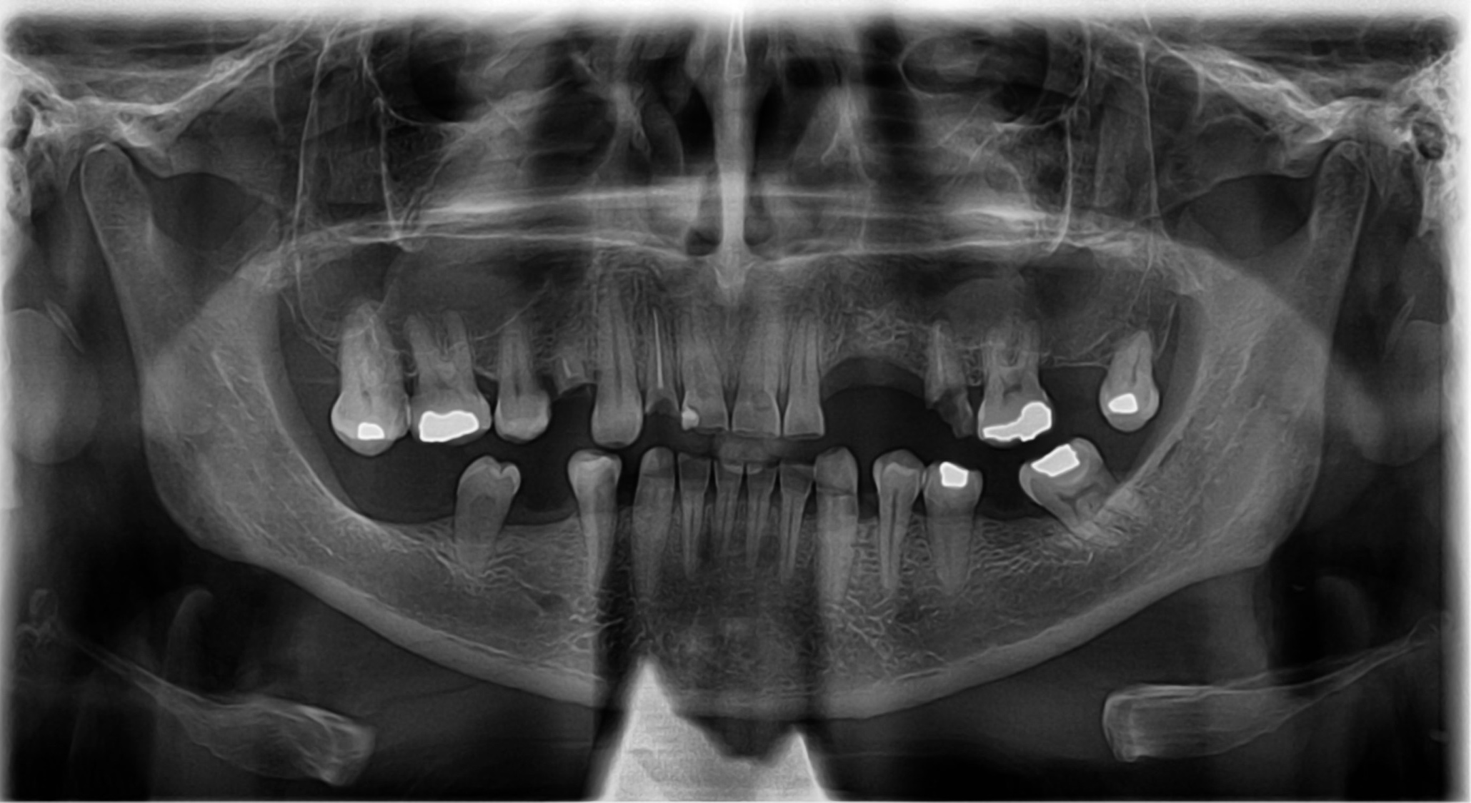
A páciens személyes adatait ki kell takarni, monogram maradhat!
Kiindulási státusz
Panoráma röntgen (OP)
exportálás adatok nélkül
Dátum
Adott dátum óta eltávolított fogakat X-szel jelölje
A röntgen felvételeket a FlexiDent vagy az IMPAX programból mentse le, képernyőről fotózva nem elfogadható.

Slide 16
Kiindulási státusz
Panoráma röntgen (OP)

Slide 17
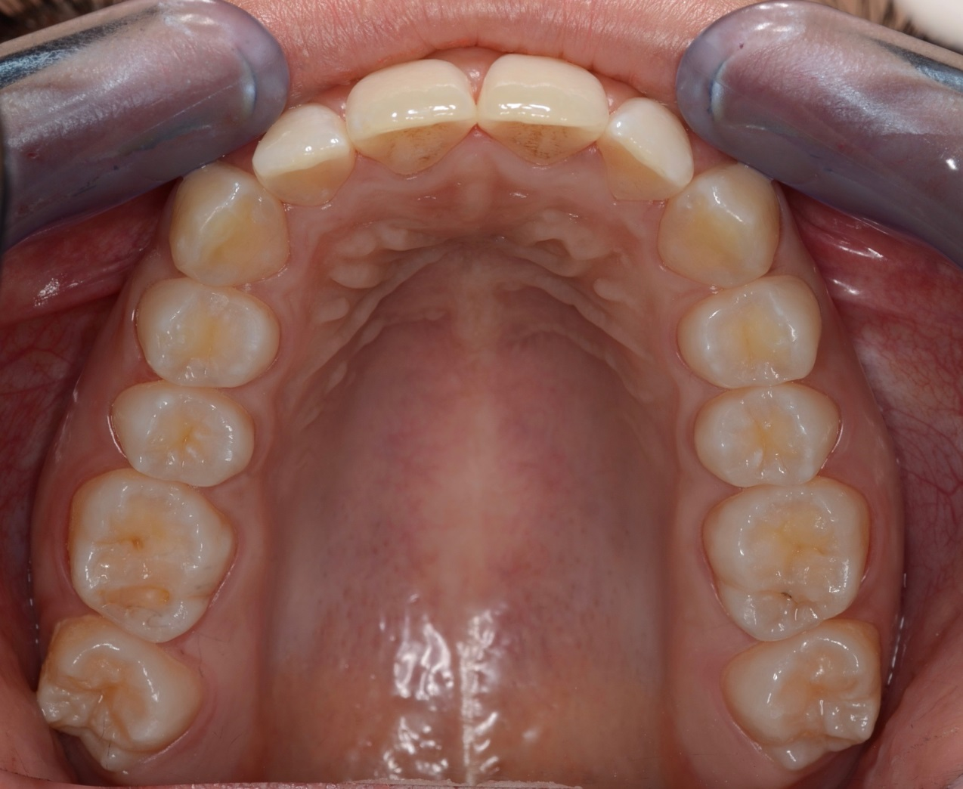
Felső állcsont- dentális státusz
X = foghiány
)( = záródott foghiány
C = primer caries
SC = secunder caries
T_{A,}=amalgám tömés
T_{K}=kompozit
T_{GIC v, C} =üvegionomer v. egyéb cement tömés
IT = ideiglenes tömés
E = gyökérkezelt fog
P = periapikális elváltozás
VPT = vitális pulpaterápia
INL/ONL = inlay, onlay
K = korona
H = híd – kiterjedését () jelöli
U = teleszkóp
I = implantátum
CS = gyökércsapos fogmű
A fényképeket szájterpesz és tükör segítségével készítse.
A fotókról a felesleges részeket vágja le, iránynak megfelelően tükrözze és forgassa be.
A rövidítésjegyzék alapján töltse ki a táblázatot a dentális státusznak megfelelően.
A tömések felszínét mindig külön jelölje!
8 | 7 | 6 | 5 | 4 | 3 | 2 | 1 | 1 | 2 | 3 | 4 | 5 | 6 | 7 | 8
 | (H | H | H) |  |  |  |  |  |  |  |  | T_{A} MO SC | C MO | X
Fábián- és Fejérdy-féle protetikai osztály: nincs foghiány/0. osztály
Notes:
Státuszfelvételhez applikáció: https://www.derec.ch/

Slide 18
Felső állcsont- dentális státusz
X = foghiány
)( = záródott foghiány
C = primer caries
SC = secunder caries
T_{A,}=amalgám tömés
T_{K}=kompozit
T_{GIC v, C} =üvegionomer v. egyéb cement tömés
IT = ideiglenes tömés
E = gyökérkezelt fog
P = periapikális elváltozás
VPT = vitális pulpaterápia
INL/ONL = inlay, onlay
K = korona
H = híd – kiterjedését () jelöli
U = teleszkóp
I = implantátum
CS = gyökércsapos fogmű
8 | 7 | 6 | 5 | 4 | 3 | 2 | 1 | 1 | 2 | 3 | 4 | 5 | 6 | 7 | 8
Fábián- és Fejérdy-féle protetikai osztály:
Notes:
Státuszfelvételhez applikáció: https://www.derec.ch/

Slide 19
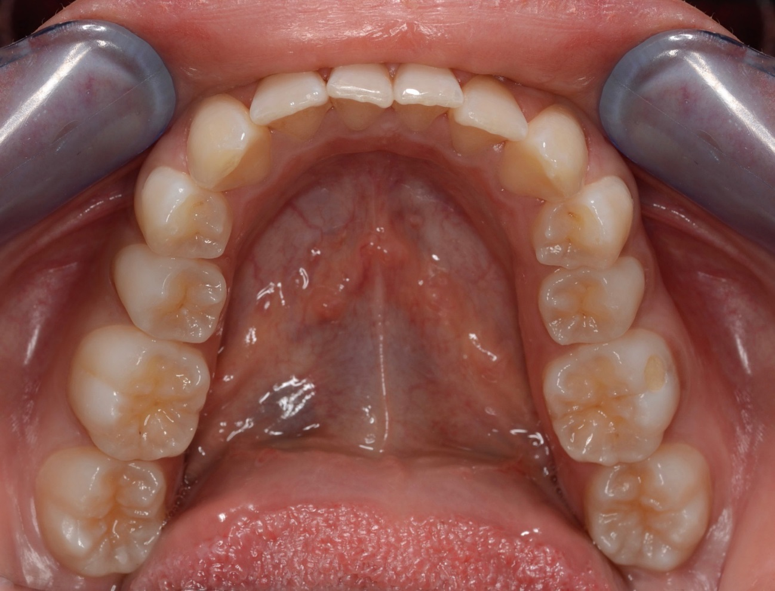
Alsó állcsont- dentális státusz
X = foghiány
)( = záródott foghiány
C = primer caries
SC = secunder caries
T_{A,}=amalgám tömés
T_{K}=kompozit
T_{GIC v, C} =üvegionomer v. egyéb cement tömés
IT = ideiglenes tömés
E = gyökérkezelt fog
P = periapikális elváltozás
VPT = vitális pulpaterápia
INL/ONL = inlay, onlay
K = korona
H = híd – kiterjedését () jelöli
U = teleszkóp
I = implantátum
CS = gyökércsapos fogmű
A fényképeket szájterpesz és tükör segítségével készítse.
A fotókról a felesleges részeket vágja le, iránynak megfelelően tükrözze és forgassa be.
A rövidítésjegyzék alapján töltse ki a táblázatot a dentális státusznak megfelelően.
A tömések felszínét mindig külön jelölje!
8 | 7 | 6 | 5 | 4 | 3 | 2 | 1 | 1 | 2 | 3 | 4 | 5 | 6 | 7 | 8
 | (H | H | H) |  |  |  |  |  |  |  |  | T_{A} MO SC | C MO | X
Fábián- és Fejérdy-féle protetikai osztály: nincs foghiány/0. osztály

Slide 20
Alsó állcsont- dentális státusz
X = foghiány
)( = záródott foghiány
C = primer caries
SC = secunder caries
T_{A,}=amalgám tömés
T_{K}=kompozit
T_{GIC v, C} =üvegionomer v. egyéb cement tömés
IT = ideiglenes tömés
E = gyökérkezelt fog
P = periapikális elváltozás
VPT = vitális pulpaterápia
INL/ONL = inlay, onlay
K = korona
H = híd – kiterjedését () jelöli
U = teleszkóp
I = implantátum
CS = gyökércsapos fogmű
8 | 7 | 6 | 5 | 4 | 3 | 2 | 1 | 1 | 2 | 3 | 4 | 5 | 6 | 7 | 8
Fábián- és Fejérdy-féle protetikai osztály:

Slide 21
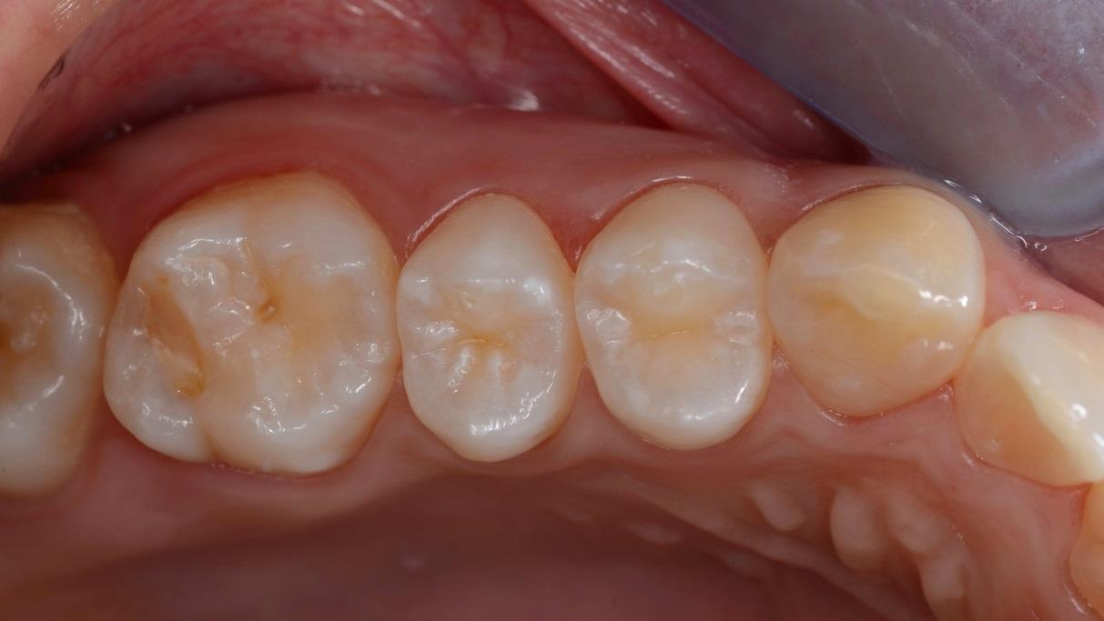
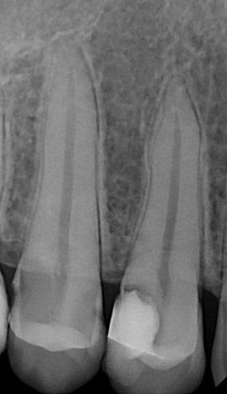
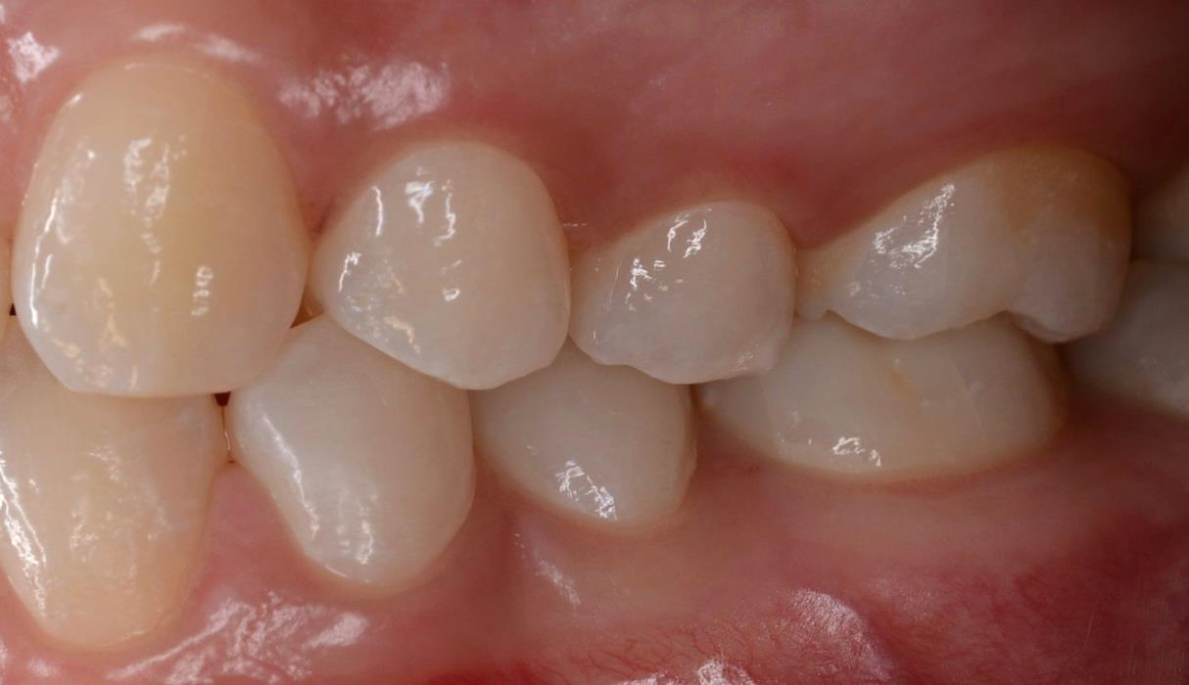
Kezelendő fog vizsgálata (pl: 15)
Éles kiindulási fotó,
preoperatív intraorális röntgen felvétel gyökérkezelésnél kötelező!
Panaszok: pl. fájdalom anamnézis
Inspectio:
szemmel látható dolgok pontos leírása
Palpatio:
a fog felszínén szondával, a vestibulumban ujjal tapintható eredmények leírása
Szenzibilitás teszt:
referenciafoggal összehasonlítva
a fog hidegre adott válaszreakciójának leírása
saját szavakkal
A referenciafogat jelölni kell!
Percussio:
vertikális és horizontális kopogtatásra adott
válaszreakció leírása saját szavakkal
A referenciafogat jelölni kell!
Radiológiai lelet: intraorális rtg felvételen látható elváltozások leírása
Diagnózis/státusz: pl.caries media/profunda/penetrans, fractura coronae, periodontitis apicalis acuta/chr., status post trepanationem, inkomplett gyt., abscessus ap. acuta/chronica, stb.
SI | PTN | E | C | DPI
1 | 0 | 1 | 0 | 2
Notes:
chrome-extension://efaidnbmnnnibpcajpcglclefindmkaj/https://www.nature.com/articles/sj.bdj.2017.447.pdf

Slide 22
Kezelendő fog vizsgálata (16)
Panaszok: nincs panasz
Inspectio:
O kompozit tömés, elszíneződés, M fractura
Palpatio:
szondával érezhetően akadó tömésszél, vestibulum tapintva nincs duzzanat
Szenzibilitás teszt:
a fog hidegre érzékeny, inger megszűnte után azonnal elmúlik a fájdalom, normál foghoz hasonló/hideg érzékenység az inger megszűnte után hosszan fennáll
(ref. 26)
Percussio:
kopogtatásra nem érzékeny/kopogtatásra, vattarollnira harapásra érzékeny
(ref. 26)
Radiológiai lelet:
diffúz v. körülírt periapicalis lézió/ép periapicalis rajzolat/kiszélesedett gyökérhártyarés
Diagnózis/státusz: caries media/gyökérkezelt fog
SI | PTN | E | C | DPI
Notes:
chrome-extension://efaidnbmnnnibpcajpcglclefindmkaj/https://www.nature.com/articles/sj.bdj.2017.447.pdf

Slide 23
Kezelési terv
  A teljes szájüreg rehabilitációjának megfelelően, figyelembe véve a szomszédos és az antagonista fogak állapotát, sorolja fel a szükséges ellátásokat megfelelő sorrendben!
  Ellátás általános sorrendje:
Akut probléma ellátása: trepanálás, exstirpálás, kürettálás
Parodontológiai kezelés: professzionális szájhigiénés kezelés, instruálás, motiválás, primer parodontális terápia
Szájsebészeti ellátás: eltávolítandó fogak felsorolása
Tervezett restauratív fogászati kezelések - gyökérkezelés, tömések, betétek felsorolása
Félkövérrel emelje ki az esetbemutatásban szereplő ellátásokat. Pl.:
  26 gyökérkezelés
  25 OD, 27 MO kompozit tömések
  26 E.max kerámia onlay
Fogszabályozó kezelés
Fogpótlástani kezelés: szükséges fogpótlás leírása röviden, pl. 26 gyökércsapos műcsonk, korona

Slide 24
Kezelési terv
26 gyökérkezelés - trepanálás, exstirpálás
Professzionális szájhigiénés kezelés
Instruálás, motiválás
18, 28 extractio
26 gyökérkezelés
25 OD, 27 MO kompozit tömések
26 E.max kerámia onlay
14MO, 15OD kompozit tömés
…
…
45 öntött csapos műcsonk és fémkerámia korona

Slide 25
Tömés készítésének dokumentációja
Kiindulási fotó - occlusalis és buccalis irányból
(esetleg kiindulási intraorális röntgen, ha készült)
DPI meghatározása újra - a laesio feltárása után a primer preparáció alapján (van változás?)
Üregalakítás után izolálás - kofferdam, matrica és ék in situ
A matrica és az üreg szélének pontos találkozása látszódjon a fotón.
Az üreg, munkaterület, legyen tiszta, vértől mentes.
Finírozott, polírozott, leszárított (nem nyálas, nem véres) kész restauráció - occlusalis és buccalis nézetből, fontos a kontaktpont értékelhetősége!
Töméshez használt adhezív technika típusa és anyagok felsorolása
SI | PTN | E | C | DPI

Slide 26
Tömés készítésének dokumentációja

Slide 27
Tömés készítésének dokumentációja I.
Kiindulási kép
occlusalis nézet
Kiindulási kép
buccalis nézet
Preoperatív röntgen
(amennyiben készült)

Slide 28

Tömés készítésének dokumentációja II.
Lézió feltárása után
Kitisztított üreg, izolálás, matrica, ék in situ
SI | PTN | E | C | DPI

Slide 29
Tömés készítésének dokumentációja III.
Finírozott, polírozott restauráció
occlusalis nézet
Finírozott, polírozott restauráció
buccalis nézet
Töméskészítés során használt anyagok és technika:

Slide 30
Gyökérkezelés dokumentációja
Kiindulási fotó
Preoperatív intraorális röntgen
Kitisztított üreg (régi tömés és szuvas lézió eltávolítása után), csücsökredukció (ha szükséges)
Szükség szerint preendo felépítés és készítésének lépései
Bemeneti kavitásról fotó abszolút izolálásban, preendo felépítéssel, ha szükséges volt
Táblázat a munkahossz meghatározásról
Tűskontroll röntgen felvétel
  Feltágított csatornabemenetek végső átöblítés és szárítás után
Fotó a visszavágott gyökértömésről és kitisztított pulpakamráról
Fotó a gyökértömés koronális lezárásáról
Gyökérkezelés során használt anyagok leírása, preparálási és gyökértömési technika megnevezése
  Gyökértömés kontroll röntgen
  Hosszútávú ideiglenes vagy végleges ellátás

Slide 31
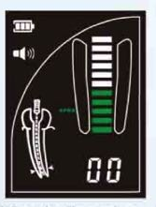
Gyökérkezelés dokumentációja
Munkahossz meghatározás
Apexlokátoros bemérés
Tűskontroll röntgen
több csatorna esetén excentrikus felvétel (vagy külön felvétel az egyes csatornákról)
jelezni kell, hogy melyik csatornában volt Hedström file
Csatornák | Referencia pont | Becsült MH | IAF | „00” for. anatomicum | -0,5 mm for. physiologicum | Végső MH | MAF | MG mérete
MB I | Pl.: mb cs. | 17 mm | #15 | 18 mm | 17,5 mm | 17,5 mm | #30 | #30
MB II | Pl: mb cs. | 17 mm | #10 | - | 16 mm | 16 mm | #25 | #25
DB
P

Slide 32
Gyökérkezelés dokumentációja

Slide 33
Gyökérkezelés dokumentációja I.
Kiindulási kép
Preoperatív röntgen felvétel
Kitisztított üreg
trepanálás előtt

Slide 34
Gyökérkezelés dokumentációja II.
Izolálás, matrica, ék in situ
preendo felépítéshez
Bemeneti kavitás abszolút izolálásban

Slide 35
Tűskontroll röntgen
Gyökérkezelés dokumentációja III.
Munkahossz meghatározás
Csatornák | Referencia pont | Becsült MH | IAF | „00” for. anatomicum | -0,5 mm for. physiologicum | Végső MH | MAF | MG mérete

Slide 36
Kemo-mechanikai megmunkálás és gyökértömés, lezárás
Gyökérkezelés dokumentációja IV.
Feltágított csatornabemenetek végső átöblítés és kiszárítás után
Gyökértömés visszavágva, bemeneti kavitás kitisztítva
Gyökértömés koronális lezárása
Gyökércsatorna preparálásának technikája, gyökértömési technika, használt anyagok, átöblítési sor:

Slide 37
Gyökérkezelés dokumentációja V.
Hosszútávú ideiglenes/végleges ellátás
Kontroll röntgen

Slide 38
Betét-, korona készítésének dokumentációja
Digitális technika
Kiindulási fotó (és kiindulási intraorális röntgen, ha készült)
Fogszín meghatározás
Preparált üreg occlusalis és buccalis nézetből
Ideiglenes ellátás
CAD/CAM képernyőfotók:
Preparált fog digitális lenyomata occl., bucc., oral. nézetből (precíziós-szituációs lenyomatnak felel meg) és antagonista fogak
Harapás (IKP) buccalis és oralis nézetből
Széli záródási vonal occl., bucc., oral. nézetből
Megtervezett restaurátum occl., bucc., oral. nézetből
Megtervezett restaurátum az antagonista fogakkal, occlusalis kontaktpontokkal
Approximális kontakpontok
Anyagvastagság, tartócsap elhelyezése
Notes:
https://www.ivoclar.com/en_li/products/metal-free-ceramics/ips-e.max-shade-navigation-app

Slide 39
Betét-, korona készítésének dokumentációja
Digitális technika
Kész restaurátumról fotó egyszínű háttér előtt
Betét bepróbálása szájban relatív vagy abszolút izolálásban
Kofferdam, matrica és ék/ teflonszalag in situ
Ragasztáshoz használt adhezív technika típusának megnevezése, ragasztócement neve és a fog és restaurátum előkészítéshez használt anyagok felsorolása (gyártói név, százalék, idő)
Finírozott, polírozott kész restauráció rágófelszín felől (kontaktpont!) és összeharapáskor (IKP) oldalról
https://www.ivoclar.com/en_li/products/metal-free-ceramics/ips-e.max-shade-navigation-app

Slide 40
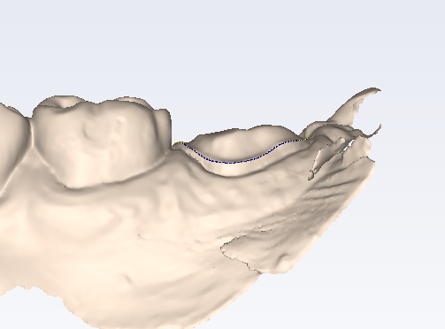
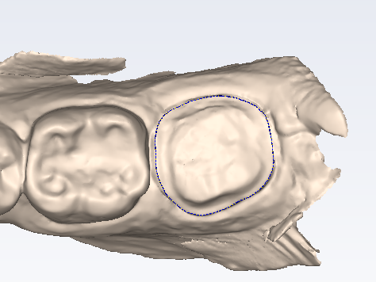
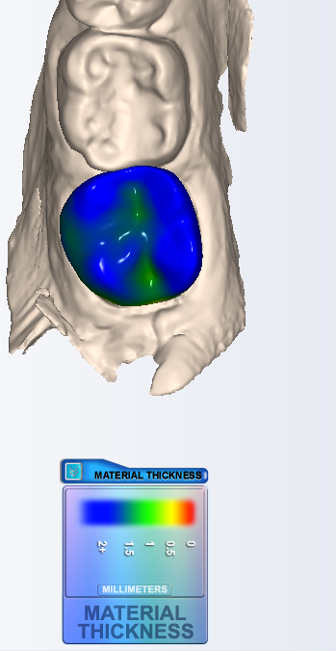
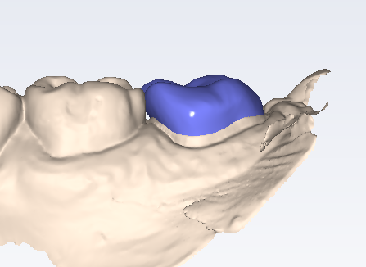
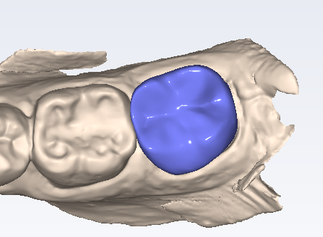
Széli záródási vonal és megtervezett restaurátum, rétegvastagság (occlusalis nézet)

Slide 41
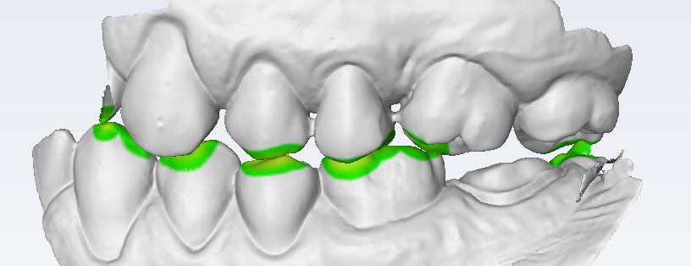
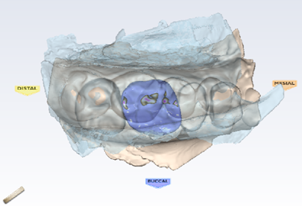
Harapás (IKP)
interocclusalis térköz és occlusalis kotaktpontok

Slide 42
Esztétikus betét/korona készítésének dokumentációja

Slide 43
Betét/korona készítésének dokumentációja I.
Digitális technika
Kiindulási kép
occlusalis és buccalis nézet
Kiindulási
röntgen
Fogszínválasztás

Slide 44
Betét/korona készítésének dokumentációja II.
Digitális technika
Preparált üreg
occlusalis nézet
Preparált üreg
buccalis nézet
Ideiglenes ellátás

Slide 45
Digitális lenyomat a preparált fogról occlusalis, buccalis, oralis nézetből és az antagonista fogak
Betét/korona készítésének dokumentációja III.
Digitális technika
buccalis
occlusalis
lingualis/palatinalis
antagonista

Slide 46
Betét/korona készítésének dokumentációja IV.
Digitális technika
Harapás buccalis és oralis nézetből
buccalis
lingualis/palatinalis

Slide 47
Szél záródási vonal és a megtervezett restaurátum occlusalis, buccalis és oralis nézetből
Betét/korona készítésének dokumentációja V.
Digitális technika
buccalis
occlusalis
lingualis/palatinalis

Slide 48
Betét/korona készítésének dokumentációja VI.
Digitális technika
Megtervezett restaurátum az antagonista fogakkal, occlusalis kontaktpontokkal
occlusalis kontaktpontok
buccalis
oralis

Slide 49
Approximális kontakpont(ok), anyagvastagság, tartócsap helyzete
Betét/korona készítésének dokumentációja VII.
Digitális technika
mesialis
anyagvastagság
distalis
tartócsap helyzete

Slide 50
Betét/korona készítésének dokumentációja VIII.
Digitális technika
Abszolút izolálás, matrica, ék/teflonszalag in situ
Elkészült restaurátum
Betét/korona próbája
Ragasztócement:
Betét előkészítése:
Üreg előkészítése:

Slide 51
Betét/korona készítésének dokumentációja IX.
Digitális technika
Finírozott, polírozott restaurátum occlusalis és buccalis nézetből
occlusalis
buccalis

